Slide 1
Proyecto de Monitorización de la calidad del Aire
Desarrollo de un sistema de monitorización de calidad del aire para entornos urbanos.

Slide 2
Introducción
Contexto: La calidad del aire es una preocupación creciente dentro de nuestra sociedad debido a los impactos negativos que provoca en la salud humana y en el medio ambiente.
Objetivo del Proyecto: Desarrollar un sistema de monitorización de calidad del aire para recopilar, procesar y analizar datos en tiempo real.

Slide 3
Objetivos del Proyecto
Objetivos Generales:
Desarrollar una infraestructura de monitorización de calidad del aire.
Recopilar datos de múltiples sensores distribuidos en la ciudad.
Procesar y analizar los datos para detectar patrones y tendencias.
Objetivos Específicos:
Implementar una red de sensores IoT para la recopilación de datos.
Desarrollar algoritmos de análisis de datos para la detección de agentes contaminantes que puedan dañar la salud.
Diseñar una interfaz de usuario para la visualización de datos en tiempo real.

Slide 4
Infraestructura
Sensores: Utilización de sensores IoT para medir diversos parámetros de calidad del aire, tales como PM2.5, PM10, CO2, temperatura y humedad.
Red de Sensores: Despliegue de una red de sensores distribuidos por la ciudad para obtener una cobertura completa.
Plataforma de Datos: Implementación de una plataforma centralizada para la recepción, almacenamiento, procesamiento y visualización de datos así como la predicción y alerta de posibles riesgo para la salud de las personas.

Slide 5
Arquitectura del Sistema
Capa de Sensores: Recopilación de datos en tiempo real de los sensores distribuidos por la ciudad.
Capa de Comunicación: Transferencia de datos a la plataforma central utilizando tecnologías IoT como MQTT.
Capa de Procesamiento: Análisis de datos en bruto para detectar contaminantes y patrones de calidad del aire.
Capa de Presentación: Visualización de datos a través de interfaces web y aplicaciones móviles para usuarios finales.

Slide 6
Tecnologías Utilizadas
Sensores IoT: Utilización de sensores de calidad del aire.
Plataforma de Datos: Implementación de una base de datos de series temporales, como TimescaleDB, para el almacenamiento eficiente de datos.
Frameworks de Desarrollo: Uso de Streamlit o de frameworks como Flask o Django para el desarrollo de la aplicación web de visualización de datos.
Herramientas de Análisis: Uso de bibliotecas de análisis de datos como Pandas y NumPy en Python.

Slide 7
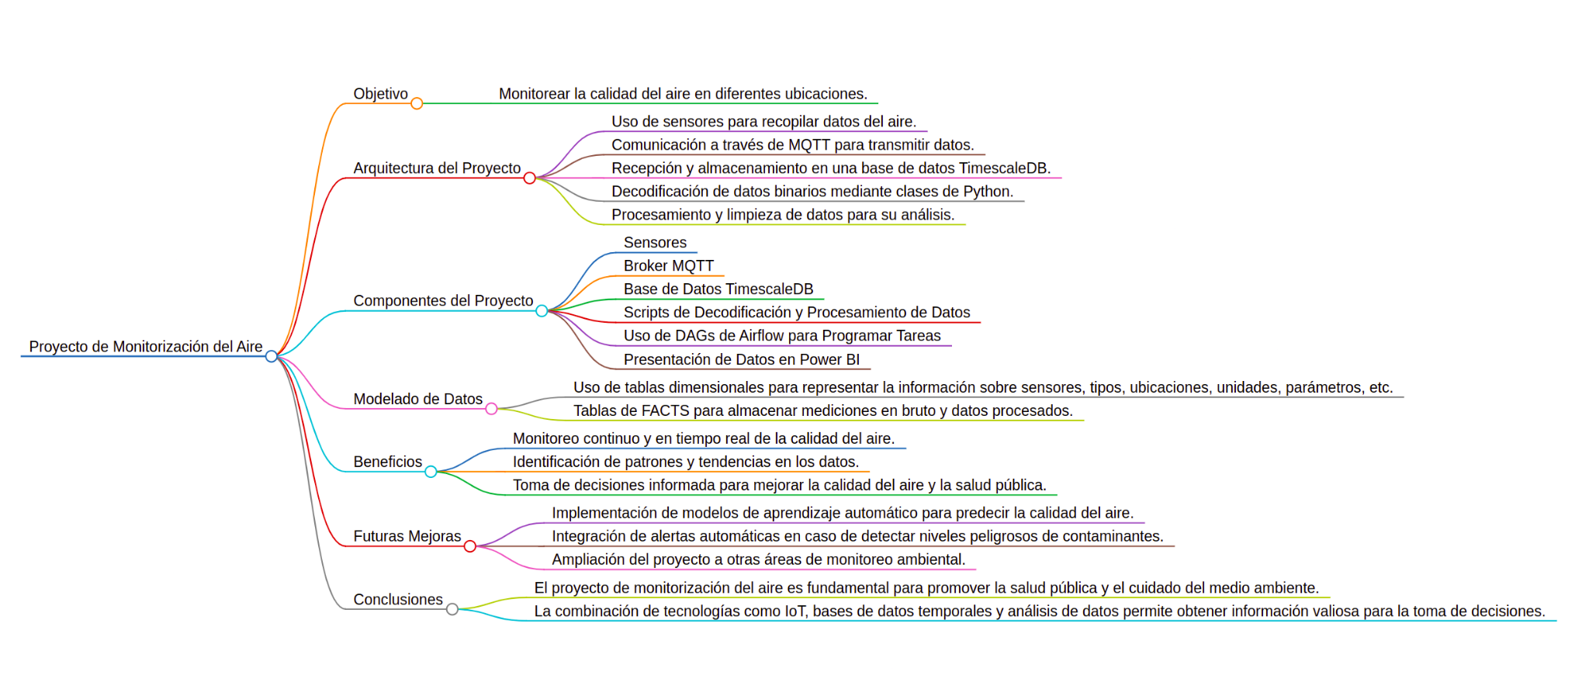
Mapa mental - Mindmap

Slide 8
Resultados y Conclusiones
Resultados: Desarrollo con éxito de un sistema de monitorización de calidad del aire con capacidad de recopilación, procesamiento y visualización de datos en tiempo real.
Conclusiones: El proyecto ha demostrado la viabilidad de implementar soluciones tecnológicas para abordar problemas ambientales urbanos, y proporciona una base para futuras mejoras.

